Slide 1
LE PARTAGE DU MONDE, de l’an 200 av. JC à nos jours
Esquisse d’une histoire géopolitique universelle
Mardi 19 décembre 2023 (5/15)
8ème période : 1815-1914
Europe et Russie à la conquête de l’Orient et de l’Asie
1815-1841 : L’Europe du congrès de Vienne et la question d’Orient
Sécessions dans l’Empire ottoman : Egypte, Arabie, Grèce, Serbie, Moldavie, Valachie, Algérie
Suite et fin…

Slide 2
1820-1830 : La question des Balkans : La guerre d’indépendance de la Grèce et autonomie des principautés danubiennes : Serbie, Moldavie et Valachie
1820-1822 : En Epire, échec d’Ali, pacha de Janina
1821-1823 : Soutenus par les hétairistes, soulèvement des Grecs du sud : Péloponnèse, Missolonghi et Athènes, îles des Cyclades ; Massacres des musulmans du Péloponnèse et des chrétiens de Constantinople et de l’île de Chios ; Chez les insurgés grecs, guerre civile entre les militaires de Kolokotronis et les politiques de Mavrocordato
1821-1825 : En Europe, le philhellénisme romantique, chrétien ou libéral invente la Grèce berceau de l’Europe et soutient sa révolte ; Dans un 1er temps, les puissances européennes légitimistes soutiennent l’Empire ottoman contre la révolte grecque, puis la Grande-Bretagne se rallie au philhellénisme de son opinion publique, tout en s’inquiétant que cela ne profite à terme à la Russie
Avril 1826-Juillet 1827 : Pour empêcher une Grèce indépendante sous seul protectorat russe, la Grande-Bretagne s’accorde avec la Russie pour créer un Etat grec autonome ; En parallèle, la Russie oblige l’Empire ottoman à accorder l’autonomie aux principautés danubiennes ; Et pour limiter le poids de la Russie, la Grande-Bretagne s’allie à la France
Juin-Oct. 1827 : Les Turcs reprennent Athènes et prépare une reconquête du Péloponnèse ; Encouragé, Mahmoud II refuse l’Etat grec mais à Navarin, une flotte anglo-franco-russe détruit la flotte égyptienne d’Ibrahim Pacha
Oct. 1827-Avril 1828 : Mahmoud II refuse à nouveau l’Etat grec, l’autonomie des principautés danubiennes et appelle à la guerre sainte
Avril 1828-Août 1829 : Défaites ottomanes : 9ème guerre russo-turque, invasion russe jusqu’en Andrinople ; Les Egyptiens doivent évacuer le Péloponnèse, conquis par les Français
Sept. 1829 : Paix d’Andrinople ; Moldavie et Valachie deviennent des protectorats russes Fév. 1830 : Traité de Londres : naissance d’une Grèce indépendante, vassale de l’Empire ottoman
1817-1830 : Autonomie croissante de la Serbie ; Milos Obrenovic devient prince héréditaire

Slide 3
1830-1841 : La naissance de la question arabe : Conquête de l’Algérie par la France ; Les guerres turco-égyptiennes : l’Egypte devient une vice-royauté autonome
1830-1839 : 1ère conquête restreinte de l’Algérie par la France
1830-1833 : La prise des ports : Alger, Oran, Bône et Bougie
1837-1839 : 1^{ères} conquêtes de l’intérieur ; Traité de la Tafna avec l’émir Abdel-Kader et création d’un royaume arabe, vassal de la France ; Mais le conflit avec la France reprend
1831-1833 : 1ère guerre turco-égyptienne
Oct. 1831-Déc. 1832 : L’armée égyptienne d’Ibrahim, fils de Mehmet Ali, conquiert la Syrie ottomane et pénètre en Anatolie
Jan. 1833 : Après leur victoire de Konya, les Egyptiens d’Ibrahim Pacha traversent l’Anatolie, arrivent à Kütahya et menacent directement Constantinople et la dynastie ottomane
Fév.-Mai 1833 : Pour protéger les Ottomans, intervention militaire de la Russie et traité de Kütahya : Ibrahim se retire d’Anatolie en échange de la Syrie
Juillet 1833 : Traité d’assistance mutuelle d’Unkiar-Skelessi : En échange d’un contrôle russo-ottoman des Détroits, la Russie apporte sa protection à l’Empire ottoman contre l’Egypte ; Face à l’ingérence russe et la menace égyptienne, la Grande-Bretagne, alliée à la France, réaffirme son soutien à l’Empire ottoman
1833-1838 : En Syrie et en Palestine, la politique moderniste d’Ibrahim provoque des révoltes populaires

Slide 4
1839-1841 : La 2nde guerre turco-égyptienne
Avril-Juillet 1839 : Les Ottomans échouent à reconquérir la Syrie ; Vainqueur, Mehmet Ali réclame le gouvernement de l’Egypte et de la Syrie à titre héréditaire
1839-1840 : France et Grande-Bretagne se posent en médiateur pour empêcher une intervention russe ; Mais la France, en difficulté en Algérie, soutient la cause égyptienne ; La Grande-Bretagne se rapproche de la Russie et soutient l’Empire ottoman contre l’Egypte
Juillet-Nov. 1840 : Contre le soutien de la France à l’Egypte, Grande-Bretagne, Russie et Autriche s’unissent et chassent les Egyptiens de Syrie
Nov. 1840-Fév. 1841 : Vaincu, Mehmet Ali renonce à la Crète, l’Arabie et la Syrie ; Il conserve l’Egypte et les conquêtes soudanaises à titre héréditaire
Juin 1841 : La convention de Londres : Protection de Constantinople sous garantie internationale ; Les Détroits fermés à tout navire de guerre
1841 : La question d’Orient, le devenir de l’Empire ottoman et de son intégrité, est devenue essentielle dans l’agenda diplomatique européen ; Au Proche Orient, la Grande-Bretagne a atteint ses objectifs : L’Empire ottoman sous protectorat britannique ; L’Egypte neutralisée ; La France et la Russie écartées du Levant ; La Grande-Bretagne, seule puissance européenne en Méditerranée, peut contrôler la route directe des Indes, l’Overland Route

Slide 5
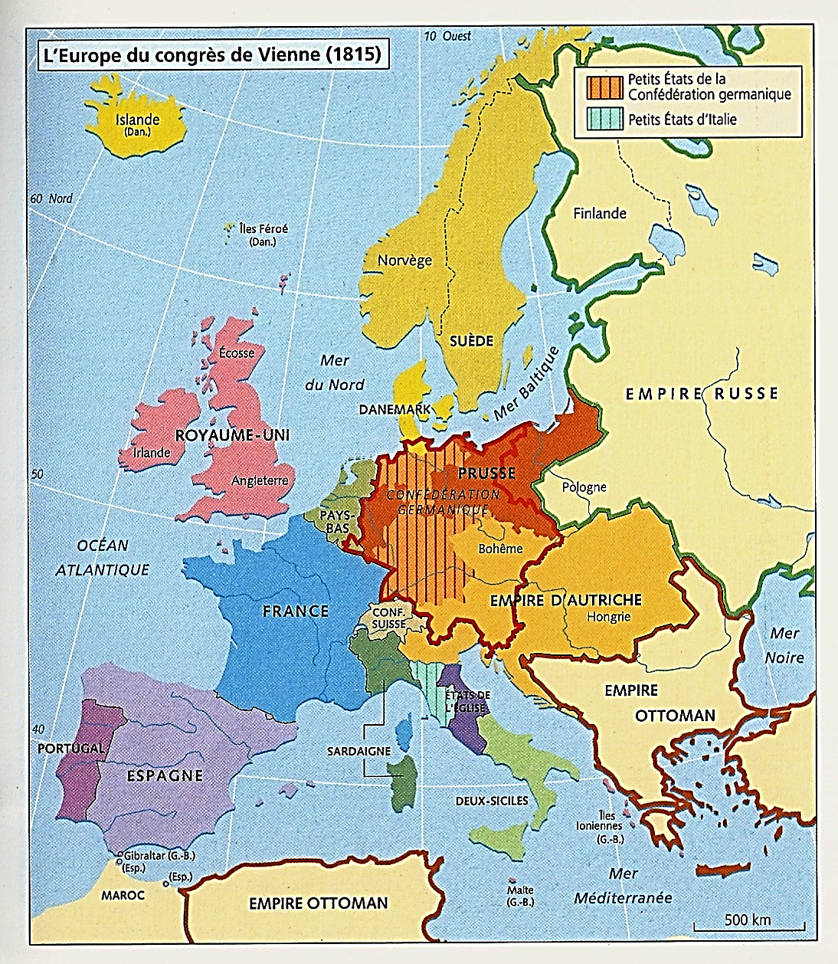
Rappel des épisodes précédents…
*1821 : Dans les Balkans…
*Nov. 1815 : Ambiguïté de la situation serbe
Sans l’aide des hétairistes grecs
Obrenovic a obtenu seul une certaine autonomie
*Jan.-Juin 1821 : Echec rapide et total
De la révolte roumaine autour
Du paysan valaque Vladimirescu et de l’hétairiste Ypsilanti
Mais dans le même temps…
*Mars 1821 : Dans le Péloponnèse
Initié par les hétairistes, début du soulèvement grec…

Slide 6
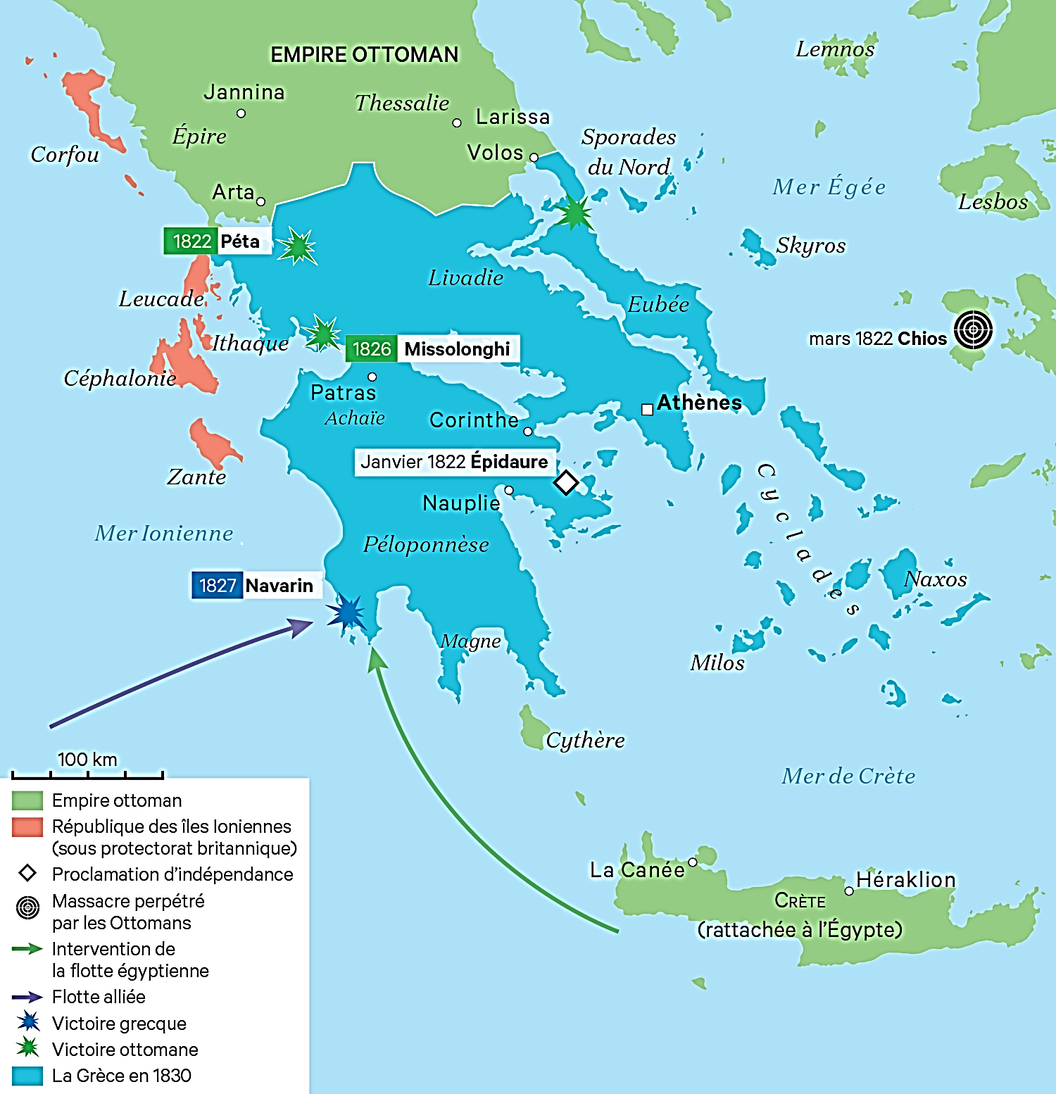
1820-1822 : En Epire, échec d’Ali, pacha de Janina
*1820-30 : La révolte grecque, plusieurs épisodes…
Commençons par le 1er, avec Ali Pacha de Janina…
*1808 : Le nouveau sultan Mahmoud II
Veut réorganiser son empire
Et notamment recentraliser
En diminuant le pouvoir et l’autonomie
Des pachaliks, provinces ottomanes, et de leurs pachas…
NB : Depuis 1805 : Echec de cette politique en Egypte
Avec Mehmet Ali

Slide 7
1820-1822 : En Epire, échec d’Ali, pacha de Janina
*1819 : Mahmoud II retire Veli, fils d’Ali Pacha
Du pachalik de Morée
*Se sentant soutenu par les Britanniques, maîtres de Corfou proche, Ali Pacha réagit
NB : Nov. 1809 : Il reçoit Lord Byron, faisant son tour
*Fév. 1820 : Ali Pacha envoie des assassins à Istanbul
Démasqué, il est convoqué par la Porte
*Mars 1820 : Il refuse, entre en guerre ouverte
Et tout en se rapprochant des Grecs de l’Hétairie…

Slide 8
1820-1822 : En Epire, échec d’Ali, pacha de Janina
*1820 : Ali Pacha lève une armée de 40 000 hommes Albanais musulmans et Grecs, Valaques orthodoxes
*Mais au 1er choc, son armée se débande
*Sept. 1820 : Assiégé dans Janina pendant 17 mois…
*Fév. 1822 : Le Lion de Janina est vaincu et exécuté
NB : Dans Le Comte de Monte-Cristo (1844) d’Alexandre Dumas, Monte-Cristo, Dantès, fait témoigner Haydée, fille d’Ali Pacha contre l’officier Fernand Mondego, comte de Morcerf, qui a épousé Mercédès, ex-fiancée de Dantès
*Et pendant ce temps…

Slide 9
1820-1822 : En Epire, échec d’Ali, pacha de Janina
*Mars 1821 : Informé par Ali Pacha lui-même
Des liens entre lui et l’Hétairie
Mahmoud II convoque les notables du Péloponnèse
Qui, comme Ali Pacha, refusent ; Et…
*25 mars 1821 : Près de Patras
En suivant les instructions d’Ypsilanti, chef de l’Hétairie
L’évêque Germanos déclenche le soulèvement grec…

Slide 10
1821-1823 : Soutenus par les hétairistes, soulèvement des Grecs du sud : Péloponnèse, Missolonghi et Athènes, îles des Cyclades ; …
*Mars-Mai 1821 : 1^{ers} combats
Cinq zones sont concernées…
a) En Grèce du nord, Epire et Thessalie
Les révoltes trop proches de la capitale Constantinople
Sont rapidement mâtées…

Slide 11
1821-1823 : Soutenus par les hétairistes, soulèvement des Grecs du sud : Péloponnèse, Missolonghi et Athènes, îles des Cyclades ; …
b) Dans le Péloponnèse…
- Patras est très vite reconquise par les Turcs
*En revanche…
- Deux régions passent aux mains des insurgés
L’Achaïe au nord et le Magne au sud
Ainsi que le port de Navarin
- Et au centre
Les insurgés assiègent la capitale Tripolizza…

Slide 12
1821-1823 : Soutenus par les hétairistes, soulèvement des Grecs du sud : Péloponnèse, Missolonghi et Athènes, îles des Cyclades ; …
c) Enfin, sur le continent
Au nord du Péloponnèse
Missolonghi à l’ouest sur la mer Ionienne
Et Athènes à l’est, se soulèvent et se libèrent…

Slide 13
1821-1823 : Soutenus par les hétairistes, soulèvement des Grecs du sud : Péloponnèse, Missolonghi et Athènes, îles des Cyclades ; …
d) Les îles des Cyclades se soulèvent…
- Au nord : Andros, Tinos, Mykonos
- Au sud : Naxos, Paros, Milos et Anafi
- A l’est : Samos
… Rendant difficile le ravitaillement
Des troupes turques du Péloponnèse
Par le port de Nauplie
Et enfin…
e) Juillet 1821 : La Crète se soulève...
N
N

Slide 14
1821-1823 : … Massacres des musulmans du Péloponnèse et des chrétiens de Constantinople et de l’île de Chios ; …
*Mars-Avril 1821 : 1^{ers} combats et 1^{ers} massacres…
*1821 : Dans les zones révoltées
40 000 musulmans sont massacrés
*Grands propriétaires de tchiftliks (grands domaines), titulaires de timars (fiefs à titre viager), fonctionnaires, ulémas (théologiens), commerçants désarmés
*10 % de la population
Des hellénophones pour la plupart…
N

Slide 15
1821-1823 : … Massacres des musulmans du Péloponnèse et des chrétiens de Constantinople et de l’île de Chios ; …
*Ainsi…
Pour les insurgés…
- Le soulèvement est une libération des orthodoxes
Seul le critère religieux est choisi
- Et en commettant l’irréparable contre les musulmans
On interdit tout retour en arrière
*Deux conséquences immédiates…
a) En Grèce du sud, après ces 1^{ers} massacres
Les musulmans hellénophones restent loyalistes
N

Slide 16
1821-1823 : … Massacres des musulmans du Péloponnèse et des chrétiens de Constantinople et de l’île de Chios ; …
b) Et ailleurs, en réaction
Des chrétiens sont massacrés…
*A Constantinople
Le patriarche grec Grégoire V
Garant de la bonne conduite de ses sujets
Est pendu par les janissaires
NB : Il avait pourtant condamné l’insurrection…

Slide 17
1821-1823 : … Massacres des musulmans du Péloponnèse et des chrétiens de Constantinople et de l’île de Chios ; …
*Mars 1822 : Malgré son refus
La riche île commerçante de Chios
Est libérée par des insurgés venus de Samos
*Avril 1822 : Chios reconquise par les Ottomans
25 000 Grecs y sont massacrés
Et 45 000 sont réduits en esclavage
*Mais pendant ce temps, le conflit ne s’est pas arrêté
Face à cette insurrection dispersée
Les Ottomans sont en difficulté et les insurgés ont progressé…
N

Slide 18
1821-1823 : … Chez les insurgés grecs, guerre civile entre les militaires de Kolokotronis et les politiques de Mavrocordato
*Oct. 1821 : Au Péloponnèse, après des mois de siège
Les Grecs prennent enfin Tripolizza
*Déc. 1821 : A Epidaure…
L’hétairiste Démétrios Ypsilanti réunit une 1ère assemblée
Objectif : Créer un Etat centralisé et constitutionnel
Un directoire de cinq membres est mis en place…
*Jan. 1822 : L’hétairiste Alexandre Mavrocordato
Proclame l’indépendance de la Grèce
N

Slide 19
1821-1823 : … Chez les insurgés grecs, guerre civile entre les militaires de Kolokotronis et les politiques de Mavrocordato
Et enfin…
*Déc. 1822 : Dans le Péloponnèse, le chef klephte (brigand) Théodoros Kolokotronis s’empare du port de Nauplie
*Début 1823 : Les insurgés sont maîtres du Péloponnèse
Et d’une grande partie des îles
*Mais très vite en leur sein, deux camps s’affrontent…
N
N

Slide 20
1821-1823 : … Chez les insurgés grecs, guerre civile entre les militaires de Kolokotronis et les politiques de Mavrocordato
*1823 : A Nauplie et dans le Péloponnèse
Kolokotronis et ses guérilleros sont partisans
D’une dictature militaire
*Pour cela, ils s’opposent…
Aux politiques du gouvernement libéral de Mavrocordato
Qui s’appuient sur la Grèce continentale et les îles
*1823-24 : Une guerre civile entre Grecs s’installe
Et à terme, elle profitera aux Ottomans
Mais en attendant…
*Les Ottomans sont toujours en difficulté militaire
Et ils doivent faire appel aux Egyptiens…
N

Slide 21
1822-1826 : Face à la révolte grecque, le sultan Mahmoud II doit faire appel à Mehmet Ali, pacha d’Egypte ; …
*1822 : Face à la révolte en Grèce continentale
Mahmoud II fait à appel à Mehmet Ali, pacha d’Egypte
Pour intervenir en Crète
*Pour prix de son intervention, Mehmet Ali exige…
- L’intégration de la Crète dans son pachalik d’Egypte
- La nomination de son fils Ibrahim, pacha d’Arabie (1818)
Comme pacha du Péloponnèse…
N

Slide 22
1822-1826 : … Les Ottomans et les Egyptiens d’Ibrahim pacha, fils de Mehmet Ali, reconquièrent une partie du Péloponnèse, Missolonghi et assiègent Athènes
*Mai 1822-Avril 1824
L’armée égyptienne reconquiert la Crète
*Fév. 1825 : Nouvel appel à l’Egypte…
Les Egyptiens menés par Ibrahim Pacha
Débarquent dans le Péloponnèse
*Mai 1825 : Ils s’emparent du port de Navarin
*Juin 1825 : Ils reconquièrent Tripolizza
Et une partie le Péloponnèse
*Et l’année suivante…
N

Slide 23
1822-1826 : … Les Ottomans et les Egyptiens d’Ibrahim pacha, fils de Mehmet Ali, reconquièrent une partie du Péloponnèse, Missolonghi et assiègent Athènes
*1826 : Au nord…
Grâce à la reconquête égyptienne dans le Péloponnèse Les armées ottomanes peuvent lancer
Leurs offensives victorieuses…
*Avril-Juillet 1826 : Les Ottomans
Reprennent Missolonghi et ils assiègent Athènes
NB : Juin 1826
A Constantinople et dans l’Empire ottoman, les 120 000 janissaires, refusant la modernisation de l’armée, sont massacrés
L’armée ottomane, affaiblie et en pleine réorganisation, est parvenue néanmoins à lancer son offensive
*Mais…
N

Slide 24
1822-1826 : … Les Ottomans et les Egyptiens d’Ibrahim pacha, fils de Mehmet Ali, reconquièrent une partie du Péloponnèse, Missolonghi et assiègent Athènes
*1826 : Dans le Péloponnèse et les îles
Et malgré ses reculs, la révolte grecque résiste
NB : Contrairement aux provinces danubiennes
*1826 : La situation est bloquée
De plus, en mer, la piraterie explose
Ce qui nuit au commerce international
*Les puissances européennes doivent intervenir…
N

Slide 25
1821-1825 : En Europe, le philhellénisme romantique, chrétien ou libéral invente la Grèce berceau de l’Europe et soutient sa révolte ; …
*1821 : L’Europe réagit…
Mais différences entre opinions et gouvernements
1) Les opinions…
1821 : Elles sont sensibles à la cause grecque
NB : Contrairement à celle des principautés danubiennes
*Le philhellénisme, 1er mouvement d’opinion publique en Europe, se développe
Et ce, d’une manière contradictoire…

Slide 26
1821-1825 : En Europe, le philhellénisme romantique, chrétien ou libéral invente la Grèce berceau de l’Europe et soutient sa révolte ; …
a) Le Romantisme…
*Contrairement à la Révolution
Qui cherchait ses idéaux dans
La Rome antique et son civisme…
*Le Romantisme se tourne vers la Grèce
Ses arts et ses héros : Byron, Goethe, Hugo
Invention de la Grèce éternelle, berceau de l’Europe
NB : 1812 : Le poète Byron écrit Childe Harold
1824 : Delacroix peint Le massacre de Chios (1822)
Commis par des Noirs égyptiens, comme ceux des Noirs d’Haïti
1829 : Victor Hugo écrit le poème L’Enfant grec

Slide 27
1821-1825 : En Europe, le philhellénisme romantique, chrétien ou libéral invente la Grèce berceau de l’Europe et soutient sa révolte ; …
b) Les chrétiens de la Sainte Alliance
Contre l’oppression turque
Chateaubriand, ministre de Louis XVIII
Charles X de France (1824)
Louis 1er de Bavière (1825)
c) Le Romantisme libéral contre les tyrannies (!)
NB : Rumeur d’un grand remplacement
Des Chrétiens grecs déportés en Egypte
Remplacés par des Noirs du Soudan (!!)

Slide 28
1821-1825 : … Dans un 1er temps, les puissances européennes légitimistes soutiennent l’Empire ottoman contre la révolte grecque,…
2) Les gouvernements : Russie, GB, Autriche et France
Au début, l’opposition à l’émancipation grecque est totale
Trois dates…
a) Jan.-Mai 1821 : Congrès de la Sainte Alliance à Laibach
Le tsar Alexandre, légitimiste…
- Il n’a pas soutenu la révolte roumaine
Il ne soutient pas la révolte grecque
- En revanche, Alexandre s’oppose à l’occupation militaire ottomane des principautés danubiennes
Et aux massacres de chrétiens dans l’Empire ottoman
- De plus, les guerres perturbent le commerce du blé russe…

Slide 29
1821-1825 : … Dans un 1er temps, les puissances européennes légitimistes soutiennent l’Empire ottoman contre la révolte grecque,…
b) Juin 1821 : Après le début des soulèvements (Danube, Grèce)
Alexandre envoie une remontrance à la Porte…
- Evacuation des troupes ottomanes de Bucarest
- Et arrêt des massacres de chrétiens
*Et il concentre ses troupes aux frontières…
*Effrayée par une intrusion russe en Méditerranée
La GB de Castlereagh, soutenue par l’Autriche de Metternich, réagit
*Isolé, le tsar Alexandre doit renoncer…
NB : L ’équilibre européen de Metternich et Castlereagh
Thèse de doctorat de Henry Kissinger (1950)

Slide 30
1821-1825 : … Dans un 1er temps, les puissances européennes légitimistes soutiennent l’Empire ottoman contre la révolte grecque,…
c) Oct. 1822 : Nouveau congrès de la Sainte Alliance à Vérone
*L’autrichien Metternich et le britannique Wellington légitimistes, ne soutiennent toujours pas les Grecs révoltés…
Pour Metternich…
La révolte des Grecs (…) a puisé ses origines dans les menées de la faction désorganisatrice qui menace tous les trônes et toutes les institutions.

Slide 31
1821-1825 : … Dans un 1er temps, les puissances européennes légitimistes soutiennent l’Empire ottoman contre la révolte grecque,…
*1822-25 : Le tsar Alexandre va continuer…
A défendre la souveraineté ottomane
Et à s’opposer à l’indépendance grecque
*Mais au sein des puissances
Deux évolutions vont apparaître…

Slide 32
1821-1825 : … puis la Grande-Bretagne se rallie au philhellénisme de son opinion publique,…
1) En GB d’abord…
*Au départ…
1821 : La GB soutient l’intégrité de l’Empire ottoman
Mais…

Slide 33
1821-1825 : … puis la Grande-Bretagne se rallie au philhellénisme de son opinion publique,…
a) A Londres, une forte opinion philhellène se développe
Plus qu’ailleurs…
*De jeunes romantiques s’engagent et partent en Grèce
Pour faire leur tour, mais en tant que combattant
NB : Jan.-Avril 1824 : A Missolonghi
L’engagement et la mort de Byron ont fait une forte impression…
*Partis pour rencontrer les nouveaux Périclès, héros et stratèges
Ils y découvrent des bandes de brigands et des massacres sans nom
*Certains reviennent ; D’autres non (refus des gouvernements)
Pour eux : mort, mendicité, ou engagement chez Mehmet Ali, en Egypte
NB : Comme en Syrie, après 2011…

Slide 34
1821-1825 : … puis la Grande-Bretagne se rallie au philhellénisme de son opinion publique,…
b) Dans les îles ioniennes britanniques proches
Les insurgés grecs sollicitent fortement l’aide de la GB
*Car pour les Grecs et d’autres peuples révoltés
La GB apparaît comme la grande puissance libérale
Qui soutient le principe des nationalités
Contre le principe de légitimité soutenu
Par les autres puissances conservatrices
NB : 1825 : Elle a été la 1ère à reconnaître
Les nouveaux Etats américains
NB : En un sens
Elle a remplacé la France révolutionnaire (!)
N

Slide 35
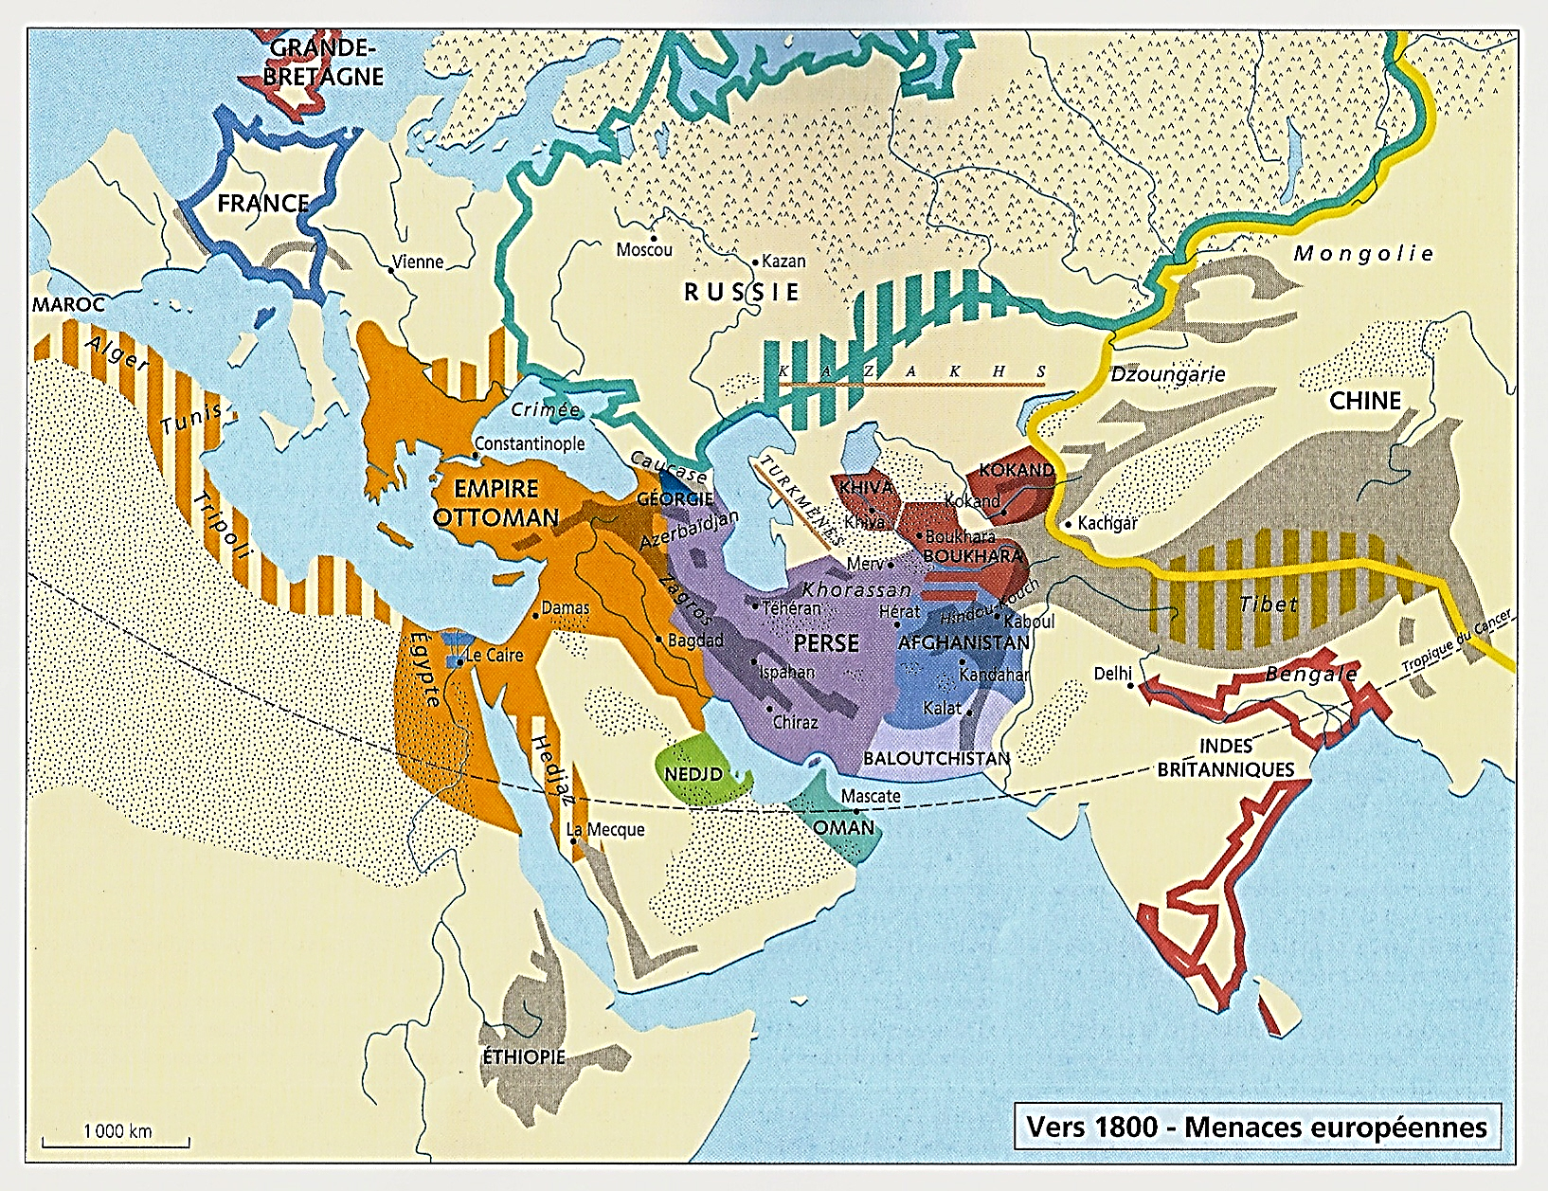
1821-1825 : … puis la Grande-Bretagne se rallie au philhellénisme de son opinion publique,…
c) Pour la GB, et les autres puissances
La révolte grecque, au cœur de l’Empire ottoman
Est une complication orientale
Remettant en cause le repos précaire de l’Europe
*Malgré cela, elle est prête à apporter son soutien
Mais elle craint qu’à terme
*Une Grèce totalement indépendante
Ne devienne un protectorat russe
Et menace directement la route des Indes
d) 1823 : Finalement, elle choisit de soutenir
La GB prête 2,4 millions de £ aux belligérants grecs
NB : Le 1er endettement grec ; Avant d’autres…

Slide 36
1821-1825 : … tout en s’inquiétant que cela ne profite à terme à la Russie
2) Autre évolution, en Russie…
*Déc. 1825 : Mort du tsar Alexandre
Son frère Nicolas 1er lui succède…

Slide 37
ROMANOV Russie
1613-1762
OLDENBOURG
Holstein-Gottorp
1544-1773
Russie
1762-1917
Jean-Adolphe
1587-1616
Michel 1er
1613-45
Frédéric III
1616-59
Alexis 1er
1645-76
Christian-Albert
1659-95
Fédor III
1676-82
Ivan V
1682-96
Pierre 1er
Empereur
1682-1725
Catherine 1ère
1725-27
Frédéric IV
1695-1702
Catherine
Anne 1ère
1730-40
Alexis
Elisabeth 1ère
1741-62
Anne
Charles-Frédéric
1702-39
Anne
t Antoine-Ulrich Brunswick
Pierre II
1727-30
Catherine II
1762-96
Pierre III
1762
Ivan VI
1740-41
Paul 1er
1796-1801
Nicolas 1er
1825-55
Alexandre 1er
1801-25
Alexandre II
1855-81
Alexandre III
1881-94
Nicolas II
1894-1917

Slide 38
1821-1825 : … tout en s’inquiétant que cela ne profite à terme à la Russie
*1826 : Par rapport à son frère
Le nouveau tsar Nicolas est plus conservateur
Et donc encore moins favorable aux insurgés grecs
*En revanche, son principal objectif est avant tout
De défendre les intérêts russes sur le Danube
*Par conséquent…

Slide 39
1821-1825 : … tout en s’inquiétant que cela ne profite à terme à la Russie
*Contre l’Empire ottoman
Il veut imposer un véritable protectorat
Sur la Moldavie et la Valachie
*Mais il se montre prêt à coopérer sur la question grecque
*Et tout cela, bien-sûr, en maintenant
Une souveraineté ottomane, même fictive…

Slide 40
Avril 1826-Juillet 1827 : Pour empêcher une Grèce indépendante sous seul protectorat russe, la Grande-Bretagne s’accorde avec la Russie pour créer un Etat grec autonome ; …
*Le Foreign Secretary George Canning (sept. 1822-août 1827)
Voit là le moyen d’écarter les Russes de Méditerranée orientale
*1826 : L’affaire grecque s’internationalise
Et elle devient un enjeu de rivalité
Un deal entre les puissances européennes
*Grèce pour la GB
*Et provinces danubiennes pour la Russie…

Slide 41
Avril 1826-Juillet 1827 : Pour empêcher une Grèce indépendante sous seul protectorat russe, la Grande-Bretagne s’accorde avec la Russie pour créer un Etat grec autonome ; …
*Avril 1826 : A Saint-Pétersbourg
Au couronnement du nouveau tsar
*Wellington obtient de Nicolas 1er
La création d’une médiation russo-britannique
- Pour établir un Etat grec autonome
Au sein de l’Empire ottoman
- Et pour prévenir de nouveaux massacres
Des séparations de population…
Afin d’effectuer une séparation complète des populations, (…) les Grecs achèteraient les propriétés des Turcs.

Slide 42
Avril 1826-Juillet 1827 : Pour empêcher une Grèce indépendante sous seul protectorat russe, la Grande-Bretagne s’accorde avec la Russie pour créer un Etat grec autonome ; …
*Avril 1826 : Colère de l’autrichien Metternich
Cette médiation établirait en faveur de tous les factieux
le droit de recourir à des puissances étrangères
pour arriver à leur émancipation
*La GB est satisfaite
*Et avec l’accord tacite de la GB
La Russie peut relancer sa politique agressive contre les Turcs…

Slide 43
Avril 1826-Juillet 1827 : … En parallèle, la Russie oblige l’Empire ottoman à accorder l’autonomie aux principautés danubiennes ; …
*Face à la pression russe et l’abandon britannique Mahmoud II doit s’incliner…
*Oct. 1826 : Par la convention d’Akkerman…
a) Russie et Empire ottoman accordent une large autonomie aux deux principautés danubiennes
b) Leurs princes, autochtones depuis 1822
Sont élus par les boyards pour une durée de 7 ans
NB : 1822
Exclusion des Grecs des fonctions civiles et religieuses
Fin du régime phanariote, depuis 1711…
c) Mais également
Fin des monopoles commerciaux ottomans

Slide 44
Avril 1826-Juillet 1827 : … Et pour limiter le poids de la Russie, la Grande-Bretagne s’allie à la France
*1826 : Face à une Russie à nouveau menaçante
Canning finit tout de même par s’inquiéter…
*Pour la GB, une politique d’équilibriste…
Contre l’ingérence russe sur le Danube qu’elle a permise
La GB doit réaffirmer son soutien à l’Empire ottoman
Et pour éviter une autre ingérence russe en Grèce
Ne pas rester seule et trouver
Un allié crédible en Méditerranée : Ce sera la France…

Slide 45
Avril 1826-Juillet 1827 : … Et pour limiter le poids de la Russie, la Grande-Bretagne s’allie à la France
*1826 : Canning persuade Charles X de France
De se joindre à lui
NB : Depuis 1820 et l’expédition d’Espagne
Retour de la France…
*Et à partir de…
1827 : Le sort de la Grèce va se jouer à Londres…

Slide 46
Avril 1826-Juillet 1827 : … Et pour limiter le poids de la Russie, la Grande-Bretagne s’allie à la France
*Juillet 1827
Traité de Londres : Russie, GB et France
Pour la pacification de la Grèce
Faire cesser les entraves au commerce (…)
Faire cesser l’effusion de sang autant par un sentiment d’humanité, que par intérêt du repos de l’Europe.
*Ainsi…

Slide 47
Avril 1826-Juillet 1827 : … Et pour limiter le poids de la Russie, la Grande-Bretagne s’allie à la France
a) Création d’un Etat grec autonome
b) Imposer un armistice gréco-turc
Et l’envoi d’un corps expéditionnaire français
*Et pour cela…
Obtenir le retrait des Egyptiens
*Et pour cela…
Organiser un blocus du Péloponnèse
En y envoyant une flotte anglo-franco-russe…
NB : Les Casques bleus avant l’heure…
*Retour en Grèce…

Slide 48
Juin-Oct. 1827 : Les Turcs reprennent Athènes et prépare une reconquête du Péloponnèse ; Encouragé, Mahmoud II refuse l’Etat grec mais à Navarin, une flotte anglo-franco-russe détruit la flotte égyptienne d’Ibrahim Pacha
*Juin 1827 : Les Ottomans ont pris Athènes
Seuls les Grecs du Péloponnèse peuvent encore résister
*Juillet 1827 : Traité de Londres
Armistice et retrait des Egyptiens
Les Grecs l’acceptent mais Mahmoud II le rejette…
*En effet, dans le Péloponnèse
La flotte turco-égyptienne d’Ibrahim pacha
Mouille dans le port de Navarin
Et se prépare à l’attaque décisive
Contre les dernières places fortes grecques…
NB : Comme en 1948 avec Israël-Palestine
N

Slide 49
Juin-Oct. 1827 : Mahmoud II refuse l’Etat grec ; Les Turcs reprennent Athènes mais à Navarin, une flotte anglo-franco-russe détruit la flotte égyptienne d’Ibrahim pacha
*Sept. 1827 : La flotte alliée se présente
Ibrahim Pacha suspend ses opérations terrestres
Mais finalement pas les Grecs, sur mer…
*Oct. 1827
Les alliés somment les Egyptiens de se retirer
Des coups de feu éclatent
Canonnade et la flotte d’Ibrahim est détruite…
N

Slide 50
Oct. 1827-Avril 1828 : Mahmoud II refuse à nouveau l’Etat grec, l’autonomie des principautés danubiennes et appelle à la guerre sainte
*Oct. 1827 : Ibrahim Pacha a perdu 6 000 hommes
Presque tous grecs, et maghrébins
*Pour George IV d’Angleterre (1820)
A horrible mistake, un malentendu déplorable
*Jan. 1828 : A Londres
Le nouveau gouvernement de Wellington
Condamne la politique précédente
*Mahmoud II, encouragé
Réagit et tente d’empêcher l’inéluctable…
N

Slide 51
Oct. 1827-Avril 1828 : Mahmoud II refuse à nouveau l’Etat grec, l’autonomie des principautés danubiennes et appelle à la guerre sainte
*Nov. 1827 : Mahmoud II réagit…
- Il réclame des compensations financières
- Il refuse à nouveau l’Etat grec
- Il dénonce la Convention d’Akkerman pour l’autonomie des principautés danubiennes
- Et il proclame la guerre sainte
*Avril 1828 : Nicolas 1er lui déclare la guerre…
N

Slide 52
Avril 1828-Août 1829 : Défaites ottomanes : 9ème guerre russo-turque, invasion russe jusqu’en Andrinople ; Les Egyptiens doivent évacuer le Péloponnèse, conquis par les Français
*Avril 1828 : Les troupes russes franchissent le Danube
*Sept. 1828 : Les Russes prennent Varna sur la mer Noire
Mais ils sont arrêtés à Silistra et Choumen au sud du Danube
*Sept.-Oct. 1828 : Face à la menace russe
Ibrahim acceptent le retrait égyptien du Péloponnèse
Après cela, l’expédition française de Morée peut débarquer…
Et..
*Oct. 1828 : A Navarin, puis à Patras
Les Français aident les insurgés grecs à chasser
Les derniers Ottomans du Péloponnèse…

Slide 53
Avril 1828-Août 1829 : Défaites ottomanes : 9ème guerre russo-turque, invasion russe jusqu’en Andrinople ; Les Egyptiens doivent évacuer le Péloponnèse, conquis par les Français
*Juin 1829 : Les troupes russes
Contournent par l’est les verrous ottomans
Et traversent la chaîne des Balkans
*Juillet-Août 1829
Les Russes s’emparent de Bourgas, puis d’Andrinople
Et menacent directement Constantinople
NB : Depuis 970 et le prince de Kiev Sviatoslav
Jamais les Russes n’étaient descendus aussi loin…
*Mahmoud II doit accepter la paix…

Slide 54
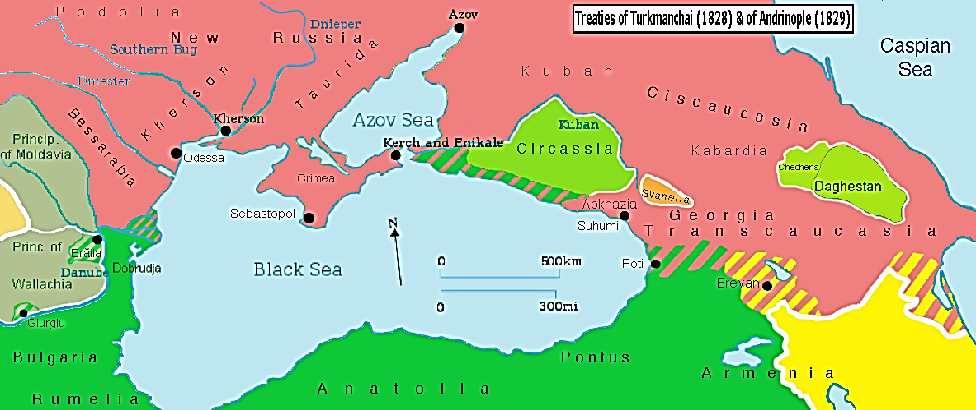
Sept. 1829 : Paix d’Andrinople ; Moldavie et Valachie deviennent des protectorats russes
*Sept. 1829 : Paix d’Andrinople
Moldavie et Valachie deviennent deux protectorats russes
NB : Toujours tributaires de l’Empire ottoman
NB : Occupation militaire russe jusqu’en mars 1834
*La Russie obtient les bouches du Danube
Et toute la côte nord de la mer Noire jusqu’à Poti, à l’est
*La Valachie récupère les derniers raïa danubiens, territoires militaires : Turnu, Giurgiu et Braïla

Slide 55
NB : 1828 La Russie, déjà maître de…
- La Géorgie orientale perse (1801)
- L’Iméréthie, Géorgie occidentale ottomane (1810)
- L’Azerbaïdjan perse et la côte caspienne jusqu’à Lankaran (1813)
*Fév. 1828 : Traité russo-perse de Turkmantchaï
Elle acquiert également l’Arménie perse
Frontières actuelles Arménie-Azerbaïdjan-Iran ; A revoir…
*1829 : Un vaste ensemble russe apparaît…
Mer noire-Caucase-mer Caspienne
*Et pour la Grèce, la Russie oblige la Porte
A négocier avec les autres puissances
*1830 : Le 2ème traité de Londres…

Slide 56
Fév. 1830 : Traité de Londres : naissance d’une Grèce indépendante, vassale de l’Empire ottoman
*Fév. 1830 : Traité de Londres
*Cinq points…
a) Création d’un Etat grec indépendant
NB : Toujours tributaire de l’Empire ottoman
Limité par une frontière, d’Arta à l’ouest à Volos à l’est
b) La séparation des populations devient une réalité
Comme en Yougoslavie, un véritable nettoyage ethnique
La Porte ottomane accordera à ceux de ses sujets grecs, qui désireraient quitter le territoire turc, un délai d’un an pour vendre leur propriété et sortir librement du pays.
Le gouvernement grec laissera la même liberté aux habitants de la Grèce qui voudraient se transporter sur le territoire turc.

Slide 57
Fév. 1830 : Traité de Londres : naissance d’une Grèce indépendante, vassale de l’Empire ottoman
c) La Crète n’est pas incluse dans la Grèce
Elle est accordée par Mahmoud II à Mehmet Ali
d) Pour la Grèce, reste à trouver un roi
A revoir…
e) Et enfin, la Serbie y est également mentionnée…

